Slide 1


SQUAD 51
JobTeens
Abraçando sonhos, nutrindo ambições. Porque cada jovem merece uma chance de brilhar no cenário profissional.
Desafio 1
Empregabilidade de pessoas de baixa renda

Slide 2


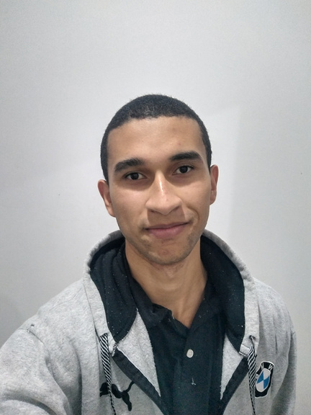

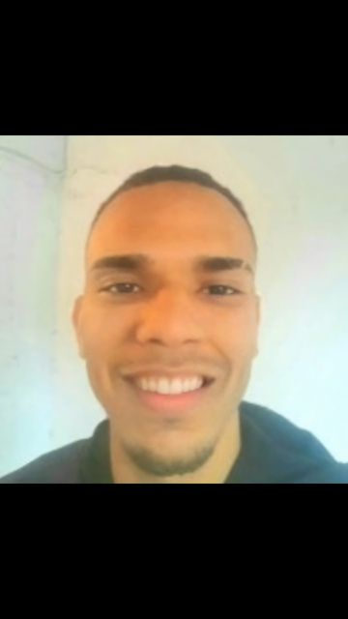
Tailany Leite
Lider
tailany.leite@gmail.com
Simone Alves
Vice Lider
simonealvess274@gmail.com
Nosso Time
Thauan Santos
Integrante da equipe
thawanmaracas@gmail.com
Thiago Saturnino
Integrante da equipe
thiagosaturnino9@gmail.com
Thiago Jaime
Integrante da equipe
thiagojaimebarb@gmail.com

Slide 3


Introdução
A empregabilidade é fator de grande importância no contexto econômico e social atual.
A falta de oportunidades impacta tanto individualmente como socialmente a vida de muitos jovens, especialmente os de baixa renda.

Slide 4

Problema
Nosso propósito é apoiar jovens de baixa renda a superar os desafios na busca por sua primeira oportunidade de emprego.
Impactos do problema
Ciclo de desemprego;
Efeitos psicológicos;
Perda de potencial econômico para a sociedade;
Insegurança econômica, pobreza e exclusão social.

Slide 5
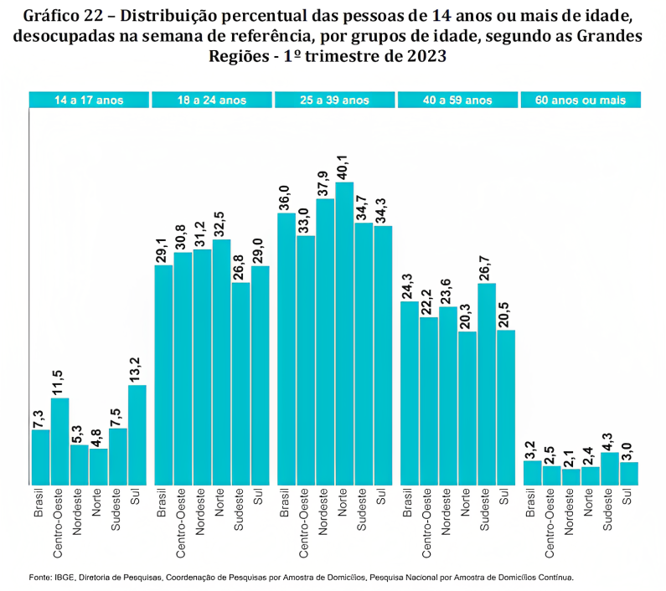
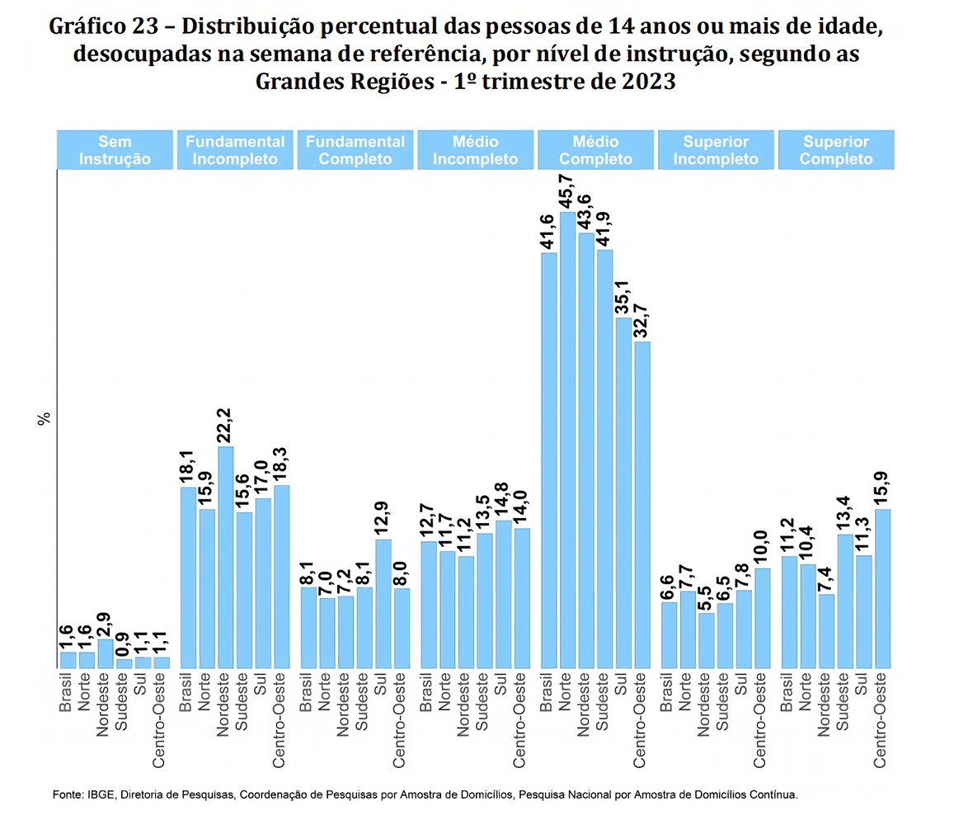
Distribuição percentual das pessoas de 14 anos ou mais de idade, desocupadas na semana de referência, por nível de instrução e grupos de idade, segundo as Grandes Regiões - 1º semestre de 2023
Fonte: IBGE. Diretoria de Pesquisas, Coordenação de Pesquisas por Amostra de Domicílios. Pesquisa Nacional por Amostra de Domicílios Contínua.

Slide 6
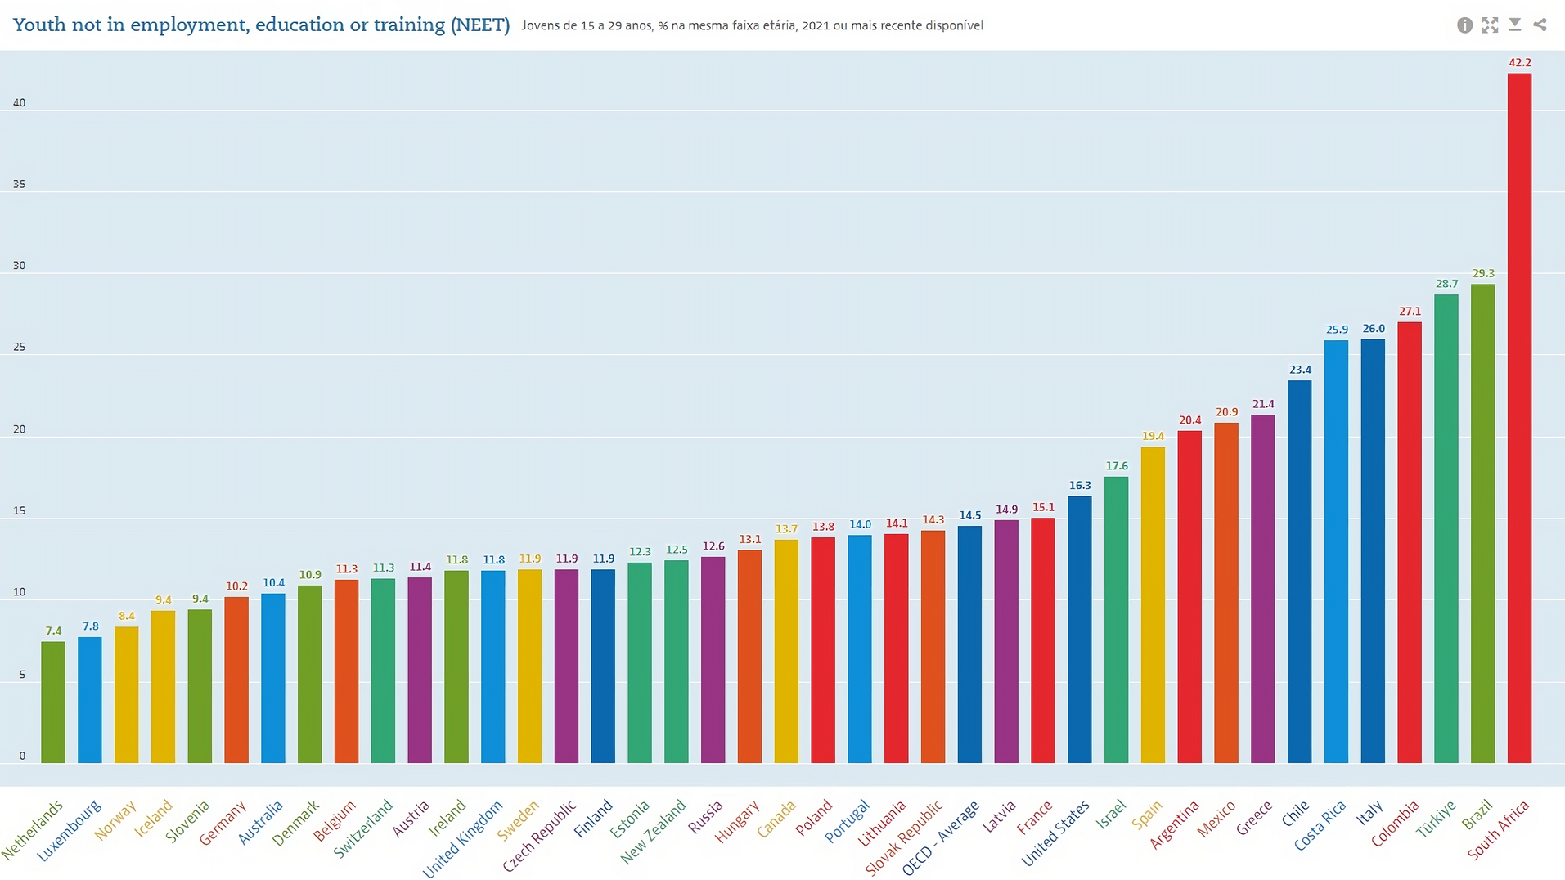
Jovens sem emprego, educação ou treinamento (NEET), Jovens de 15 a 29 anos, % na mesma faixa etária, 2021.
Fonte: OCDE. Visão geral da educação: transição da escola para o trabalho

Slide 7

Solução
Para resolver a problemática desenvolvemos o JobTeens, um site gratuito que faz a ponte entre os jovens em busca da sua primeira oportunidade e as empresas parceiras.

Slide 8
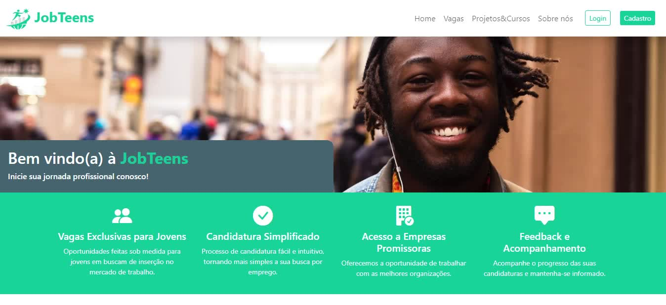

Slide 9

Como Funciona
Conecta jovens de baixa renda a oportunidades de emprego flexíveis, compatíveis com suas habilidades e horários;
A plataforma fornece recursos de capacitação para desenvolver habilidades profissionais e pessoais;
O site busca parcerias com empresas locais e oferece programas de mentoria, impulsionando inclusão, crescimento e redução de desigualdades.

Slide 10


Metas e Estratégias
Parcerias
Marketing e Divulgação
Construir parcerias com empresas, instituições educacionais e organizações profissionais para ampliar a rede de oportunidades.
Promover a plataforma por meio de estratégias de marketing digital, como anúncios direcionados, mídias sociais e campanhas de e-mail.

Slide 11



Monitoramento e Avaliação
Procuramos avaliar se solução esta ajudando a superar o problema utilizando as seguintes abordagens:
Coletando feedback de usuários e empregadores.
Realizando pesquisas, utilizando formulários de avaliação e capturando comentários diretos no site.
Monitorando atentamente o número de inscrições e candidaturas efetuadas por meio do site.

Slide 12

JobTeens
Bastidores
Cronograma, atividades desenvolvidas, desafios encontrados, próximo passos e grandes aprendizados.

Slide 13

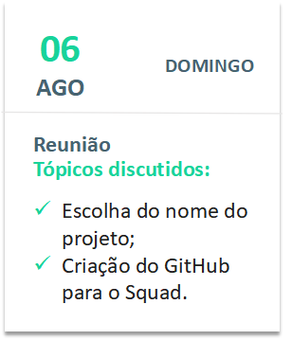
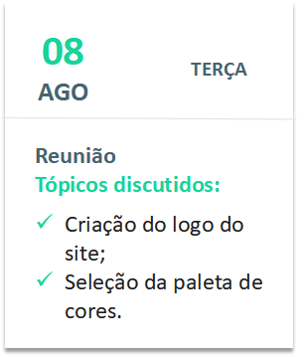
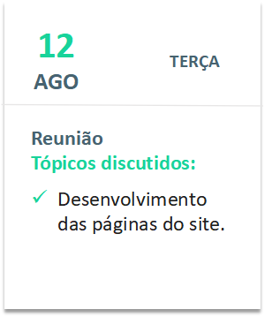
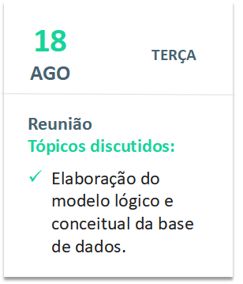
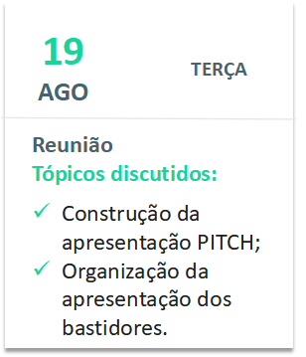
Cronograma de Reuniões

Slide 14
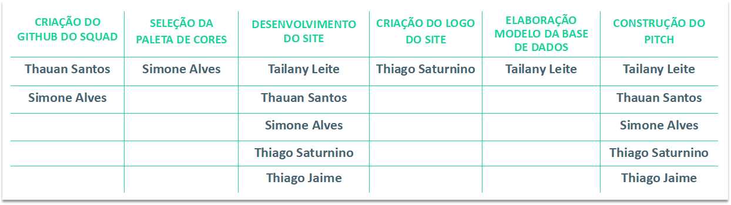
Organização das Tarefas

Slide 15
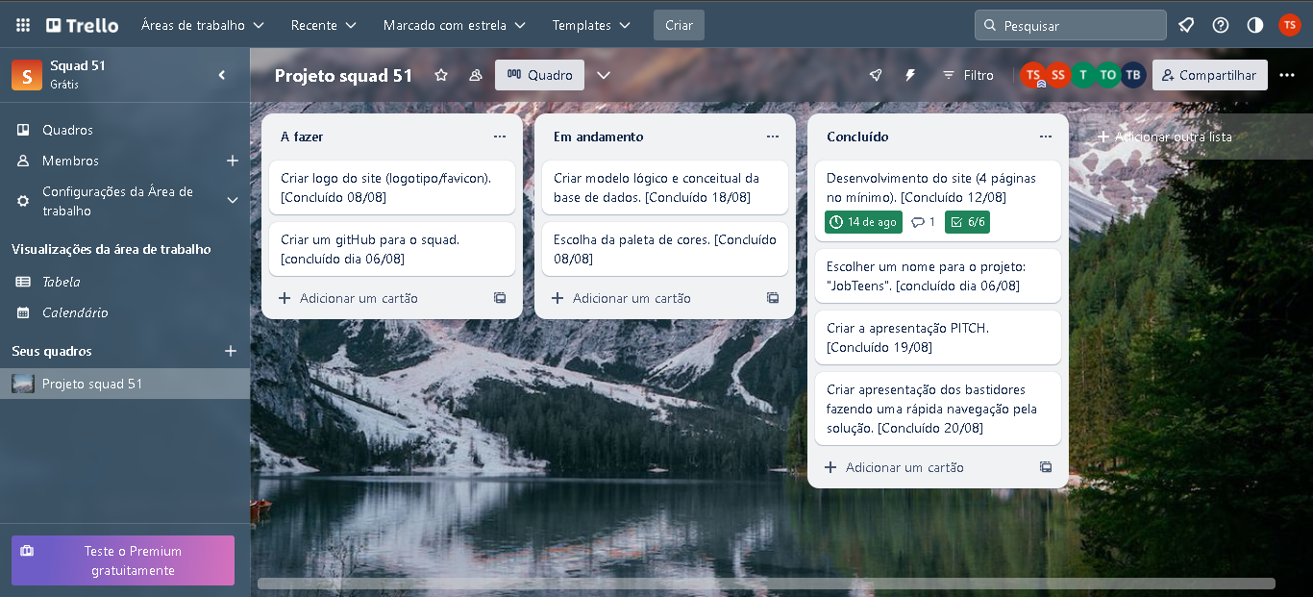

Slide 16

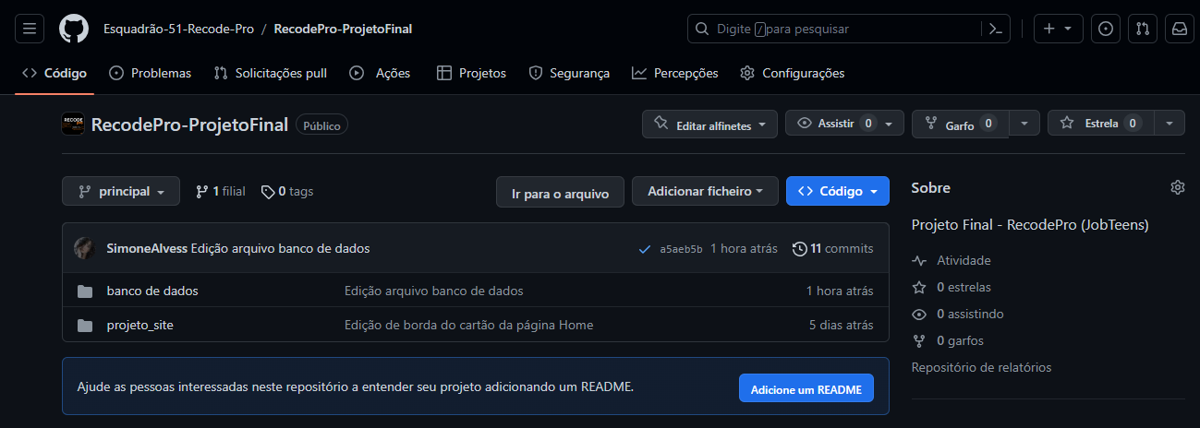

Slide 17
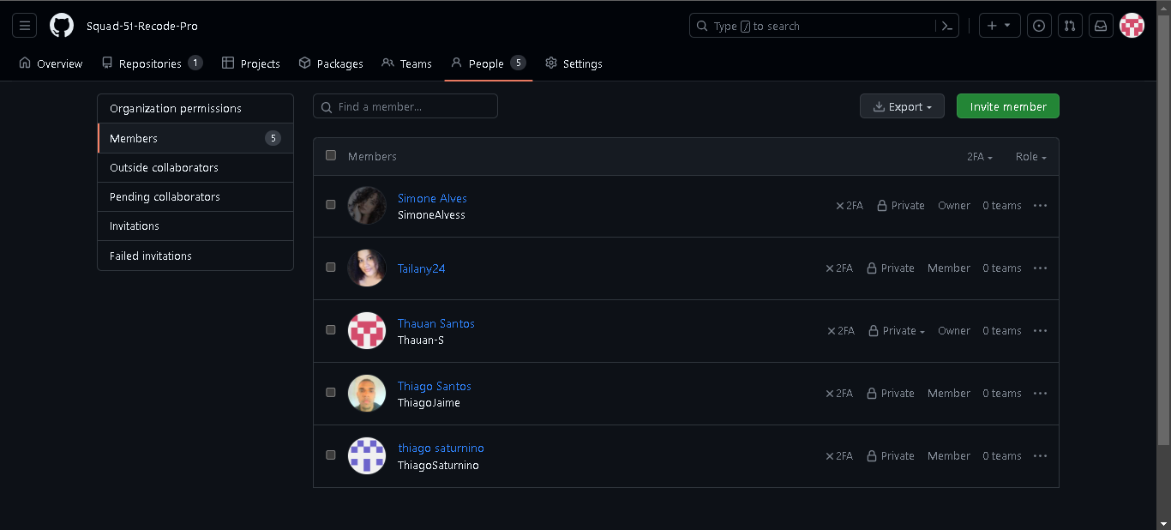

Slide 18

Próximos Passos
Fazer a ligação com o banco de dados, logo após criar a parte do backend e por o site na web;
Implementação em java de orientação a objetos;
Refatoração do código com Ecossistema Spring framework.

Slide 19
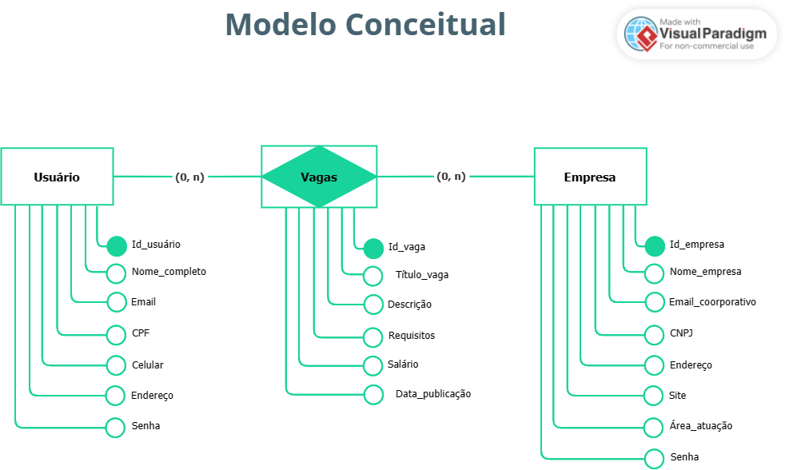
Base de dados - Modelo Conceitual

Slide 20
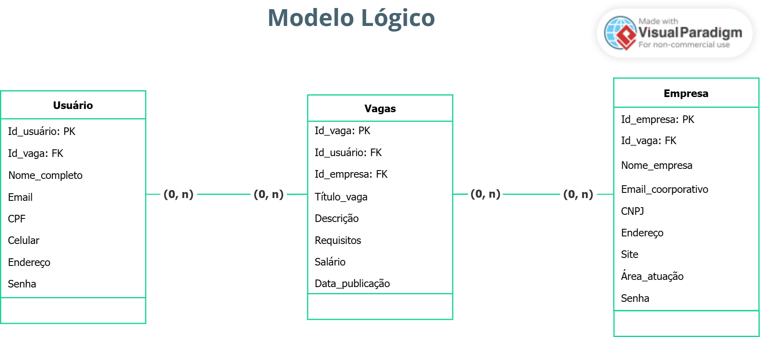
Modelo Lógico

Slide 21
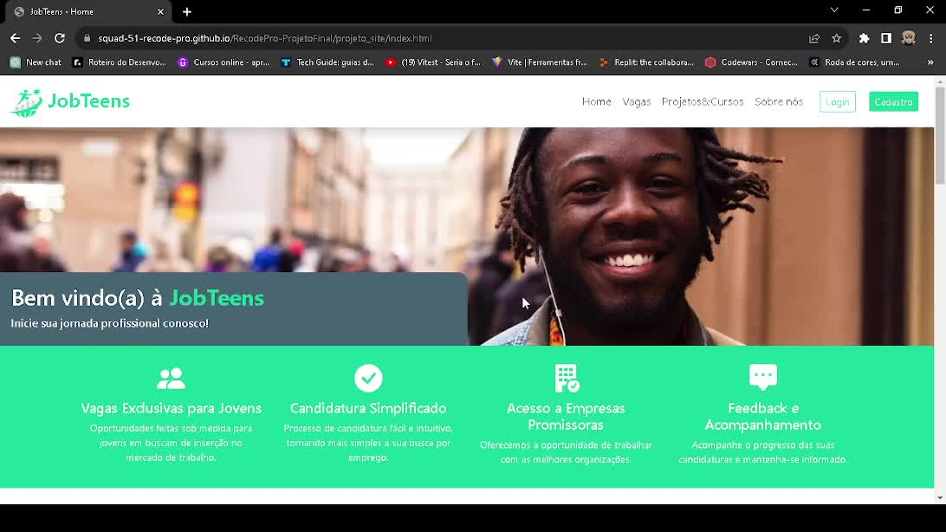
Navegando pela solução

Slide 22

JobTeens
Obrigado(a) pela atenção!

Slide 23
Referências
INSTITUTO BRASILEIRO DE GEOGRAFIA E ESTATÍSTICA. Mercado de trabalho. Disponível em: https://painel.ibge.gov.br/pnadc/. Acesso em: 16 ago. 2023.
INTERNATIONAL LABOUR ORGANIZATION. Global Employment Trends for Youth 2022: Investing in transforming futures for young people. Disponível em: https://www.ilo.org/global/publications/books/WCMS_853321/lang--en/index.htm. Acesso em: 16 ago. 2023.
OECD. Youth and the Labour Market - Youth Not in employment, Education or Training (NEET) - OECD Data. Disponível em: https://data.oecd.org/youthinac/youth-not-in-employment-education-or-training-neet.htm. Acesso em: 16 ago. 2023.

